Slide 1



Slide 2



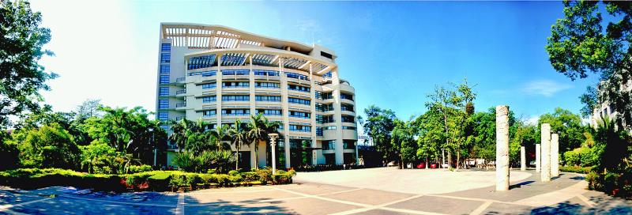

海南師範大学
海南師範大学は海南省の省都－海口市にある。1949年の秋頃に、創立され、海南省でもっとも古い歴史を持つ大学で伝統のある教育系の名門総合大学である。
本学は海南省で最初（1988年）に外国人留学生の受け入れを開始した大学で、また省で一番最初、中国教育部の批准を受け、外国人留学生を募集している大学で、そして、国務院僑務オフィスが第一回目、中国語教育基地を設立した学校でもある。それだけではなく、中国政府奨学金および海南省政府奨学金外国人留学生を受け入れる学校である。国家漢語オフィスの批准を受け、設立した東南アジア漢語を普及する教員育成基地でありながら、漢語水平考試（HSK）試験を実施し、留学生のための便宜をはかっている大学である。

Slide 3
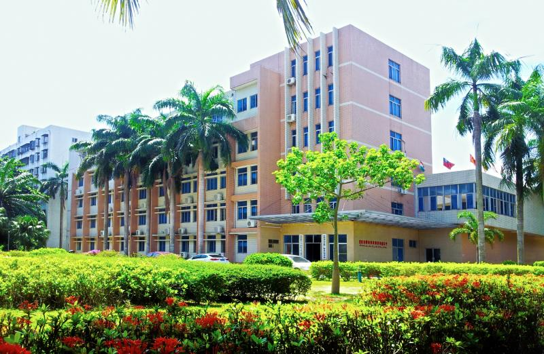




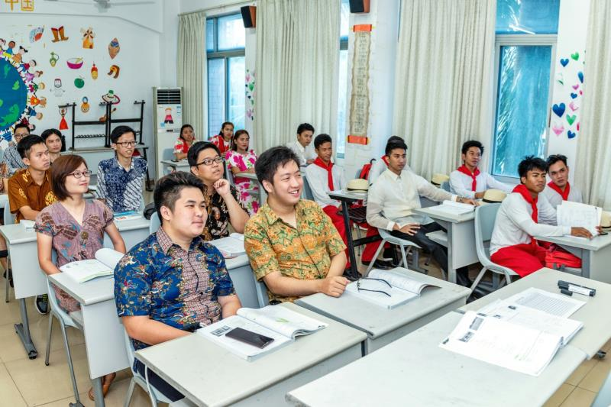

第一章节
点击输入您的文字内容，点击输入您的文字内容，点击输入您的文字内容，点击输入您的文字内容
国際教育学院
国際教育学院の総面積は3500平方メートルあたりを占め、中にはマルチメディア教室、閲覧室、マルチメディア総合教室を備えている。中華伝統文化体験館の面積は4489平方メートルで、館内では、中華伝統工芸室、中華伝統的な服装のの展覧室、書画の展覧室、お茶の展覧室、中華武術室などがある。

Slide 4
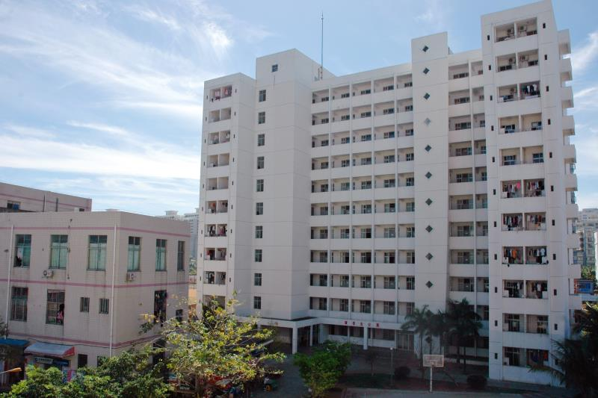



番号 | 中国語研修種類 | 主なコース
１ | 中国語研修クラス（ゼロからスタート、初級、中級、高級、高めるクラス） | 中国語精読、中国語読解、中国語作文、中国語会話、中国語リスニング、中国文化、中国武術
２ | 漢方医中国語研修クラス | 中国語精読、中国語読解、中国語作文、中国語会話、中国語リスニング、漢方医中国語、中国武術
３ | 短期中国語研修クラス | 実際のニーズと育成計画により、具体的なスケジュールを相談すること
４ | 中国語水平テスト（ＨＳＫ）トレーニングクラス | 実際のニーズにより、行うこと
５ | 大学四年学歴教育 | 中国語国際教育
６ | 大学院修士学歴教育二年コース | 中国語文学 中国史

Slide 5
中国語研修生
入学条件
中国の法律と法規、学校の規則制度を守ること
身体健康であること
誠実で信用があること
満16さい－60さい
学費
1.申し込み費用：
500元／一人
2.学費（人民元）
学習種類
①無学歴教育 漢語研修生
費用:
一学年 14,000元／一人
一学期 7,000元／一人
一か月 2,100元／一人
(備考：団体の人数と実際のニーズによりオファーする)
②学歴教育 本科生
費用:
一学年 16,000元／一人
大学院修士課程
費用:
一学年 18,000元／一人
Notes:
https://www.ypppt.com/

Slide 6


１、入学申請
メール、ファックス、ネットなどを通して入学申請をする、入学申請表はホームページ（http://study.hainnu.edu.cn/）でダウンロードする。
２、入学材料の提出
申請者は入学申請表と健康診断表を普通にスキャンして、パスポートはカラースキャンして、それから、海南師範大学国際教育学院国際学生受付オフィスのメールアドレスに送る。
３、入学資格審査
資格認定審査は学校の教員らが行う。入学可能であるなら、採用通知を発行する。
４、学費の納付
採用通知書が届いてから、学費を指定する口座に振り込む。
入学のプロセス

Slide 7


奨学金について
１、中国政府奨学金
中国政府奨学金は、本科生奨学金、大学院修士生奨学金、大学院博士生奨学金、漢語研修生奨学金、普通研究生奨学金と高級研修生奨学金がある。申請者は規定期間に本国留学生派遣オフィスに、また中国大使館（領事館）に申請書類を提出する。申請期間は毎年の1月のはじめから4月のはじめまで。詳細はこちらへ
http://www.csc.edu.cn/Laihua/noticeen.html
２、中国語教師育成奨学金
中外言語交流合作センターの中国語教師育成奨学金は漢語国際教育専門修士、一学年研修プラス漢語国際教育専門修士、一学年研修生と一学期研修生と分けてある。申請者は規定期間に海南師範大学国際教育学院学生受付オフィスに申請書類を提出する。申請期間は毎年の1月のはじめから4月のはじめまで。詳細はこちらへ
https://cis.chinese.cn/account/login
３、海南省政府外国人留学生奨学金・海南省中国語教育奨学金
海南省政府外国人留学生奨学金は本科生奨学金、大学院修士生奨学金と大学院博士生奨学金がある。申請者は規定期間に海南師範大学国際教育学院学生受付オフィスに申請書類を提出する。申請期間は毎年の1月のはじめから4月のはじめまで。詳細は海南師範大学のＨＰをご覧下さい。
http://gjwh.hainnu.edu.cn
問い合わせの電話番号： 0086-898-65819460
問い合わせのメールアドレス：hainnu@sina.com
海南師範大学のＨＰ：http://www.hainnu.edu.cn/
海南師範大学国際教育学院のＨＰ：http://gjwh.hainnu.edu.cn
海南師範大学国際教育学院のWechatＱＲコード

